Slide 1
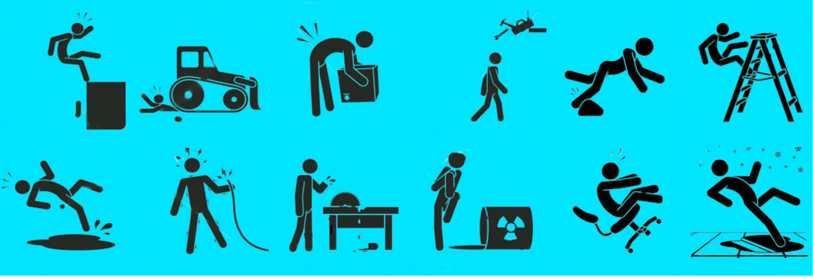
Tom 2206 การป้องกันการสูญเสีย
บทที่ 5
ความปลอดภัยในการทำงาน
อาจารย์ปิยมาส กล้าแข็ง
Notes:
To change the image on this slide, select the picture and delete it. Then click the Pictures icon in the placeholder to insert your own image.

Slide 2
การเกิดอุบัติเหตุเนื่องจากการทำงาน
ความปลอดภัย (Safety) หมายถึง : การป้องกันอุบัติเหตุ การบาดเจ็บ โดย อาศัยหลักการ วิชาการ เทคโนโลยีด้านต่างๆ เพื่อ สืบค้นหาปัญหา อันตรายต่างๆ และ หาทางขจัดอุบัติเหตุที่จะเกิดขึ้น

Slide 3
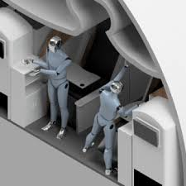
ขั้นตอนการดำเนินการ
ขั้นตอนการดำเนินการ เพื่อหาทางลดความรุนแรงของอุบัติเหตุ และหาทางควบคุมความสูญเสีย
1. Hazard Identification
2. Technical Evaluation
3. Engineering Design

Slide 4
อุบัติเหตุ (Accidents)
อุบัติเหตุ (Accidents)หมายถึง : เหตุการณ์ อุบัติการณ์ ทุกชนิด
: ไม่ได้คาดคิดมาก่อน
: ไม่ได้วางแผน / ตั้งใจ

Slide 5
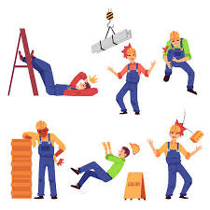
อุบัติเหตุจากการทำงาน (Occupational Accident)
อุบัติเหตุจากการทำงาน (Occupational Accident) หมายถึง : อุบัติเหตุที่เกิดขึ้นในภาวะการจ้างงาน ก่อให้เกิดความสูญเสียต่อ ชีวิตคน เครื่องจักร สิ่งของ ในเวลา ทันทีทันใด / ช่วงเวลาถัดไปในสถานที่ทำงาน / นอกสถานที่ทำงาน

Slide 6
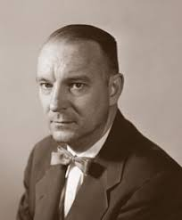
สาเหตุการเกิดอุบัติเหตุ
สาเหตุการเกิดอุบัติเหตุ H.W. Heinrich สาเหตุของการเกิดอุบัติเหตุ มี 3 ประการ คือ
1. สาเหตุจากคน (Human causes) มีจำนวนถึง 88%
2. สาเหตุจากความผิดพลาดของเครื่องจักร (Mechanical failure) มีจำนวนถึง 10%
3. สาเหตุที่เกิดจากดวงชะตา (Act of god) มีเพียง 2%

Slide 7
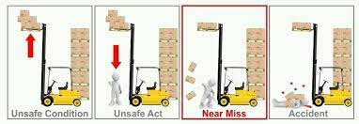
สรุปสาเหตุการเกิดอุบัติเหตุ
สรุปสาเหตุการเกิดอุบัติเหตุ ที่สำคัญมี 2 ประการ คือ
1. Unsafe act
2. Unsafe condition

Slide 8
การกระทำที่ไม่ปลอดภัย (Unsafe Act)
การกระทำที่ไม่ปลอดภัย (Unsafe Act) หมายถึง การกระทำหรือการปฏิบัติงานของคนที่มีผลทำให้เกิดความไม่ปลอดภัยกับตนเองและผู้อื่น เช่น
1. การทำงานไม่ถูกวิธี หรือไม่ถูกขั้นตอน เช่น ยกของด้วยท่าทางที่ผิด
2. ความประมาท พลั้งเผลอ เหม่อลอย
3. ถอดเครื่องกำบังเครื่องจักร
4. ใช้เครื่องมือไม่เหมาะสมกับงาน
5. การไม่ปฏิบัติตามกฎระเบียบ
6. การมีทัศนคติที่ไม่ถูกต้อง เช่น อุบัติภัยเป็นเรื่องของเคราะห์กรรมแก้ไขป้องกันไม่ได้
7. การทำงานโดยที่ร่างกายและจิตใจไม่พร้อมหรือผิดปกติ เช่น ไม่สบาย เมาค้าง มีปัญหาครอบครัว ทะเลาะกับแฟน เป็นต้น
8. การใช้เครื่องมือหรืออุปกรณ์ต่างๆไม่เหมาะสมกับงานเช่นการใช้ขวดแก้วตอกตะปูแทนการใช้ค้อน ฯลฯ

Slide 9
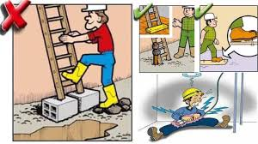
สภาพงานที่ไม่ปลอดภัย (Unsafe Condition)
สภาพงานที่ไม่ปลอดภัย (Unsafe Condition) หมายถึง สภาพของโรงงานอุตสาหกรรม เครื่องจักร กระบวนการผลิต เครื่องยนต์ อุปกรณ์ในการผลิต ไม่มีความปลอดภัยเพียงพอ เช่น
* การออกแบบโรงงาน แผนผังโรงงาน
* ระบบความปลอดภัยไม่มี
* เครื่องจักรกล เครื่องมือ หรืออุปกรณ์
* สภาพแวดล้อมในการทำงานไม่เหมาะสม

Slide 10
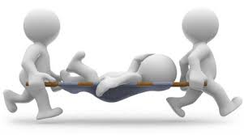
การสูญเสียเนื่องจากการเกิดอุบัติเหตุ
การสูญเสียเนื่องจากการเกิดอุบัติเหตุ
1. การสูญเสียโดยทางตรง การสุญเสียที่คิดเป็นเงินที่ต้องจ่ายโดยตรง
2. การสูญเสียโดยทางอ้อม การสูญเสียที่แฝงอยู่ ไม่ปรากฏเด่นชัด

Slide 11
การป้องกันและควบคุม
การป้องกันและควบคุม อุบัติเหตุจากการทำงาน
1. การจัดการด้านบริหาร (Management)
2. การจัดการด้านสถานที่ทำงาน (Workplace)
3. การจัดการด้านพนักงานหรือลูกจ้าง (Employee)

Slide 12
การจัดการด้านบริหาร
การจัดการด้านบริหาร อุบัติเหตุจากการทำงาน
ฝ่ายบริหารหรือฝ่ายจัดการ ----- เป็นผู้ริเริ่ม
- นโยบาย
- จัดหาบุคลากรมารับผิดชอบ
- จัดตั้งคณะกรรมการฯ
1. การกำหนดนโยบายด้านความปลอดภัย
2. การมอบหมายความรับผิดชอบและอำนาจหน้าที่
3. การจัดตั้งองค์กรความปลอดภัยและเจ้าหน้าที่ความปลอดภัย
4. การตรวจสอบการปฏิบัติงาน

Slide 13
การจัดการด้านสถานที่ทำงาน
การจัดการด้านสถานที่ทำงาน
อุบัติเหตุจากการทำงาน
1. ทบทวนระบบงาน :
2. ทดลองเปรียบเทียบกรรมวิธีต่างๆ :
3. ตัดสินใจเลือกใช้
4. ฝึกอบรมและสอนงาน
5. เตรียมคน
6. ติดตามประเมินผล

Slide 14
ด้านพนักงานหรือลูกจ้าง
อุบัติเหตุจากการทำงาน
1. คัดเลือกพนักงานก่อนเข้าทำงานเป็นอย่างดี
2. ฝึกอบรมสอนงาน
3. ทบทวนการปฏิบัติงานเป็นระยะๆ
4. สร้างจิตสำนึกด้านความปลอดภัย ฯลฯ

Slide 15
คำถามท้ายบท การบ้าน
คำถามท้ายบท
1. จงอธิบายการจัดการด้านสถานที่ทำงาน
2. การสูญเสียเนื่องจากการเกิดอุบัติเหตุมีกี่ชนิด อะไรบ้าง
3. จงอธิบายสภาพงานที่ไม่ปลอดภัย (Unsafe Condition)

Slide 16
ThanK You

